Slide 1
«Какие слова нельзя говорить вашему ребенку»
Консультативный материал
для родителей

Slide 2
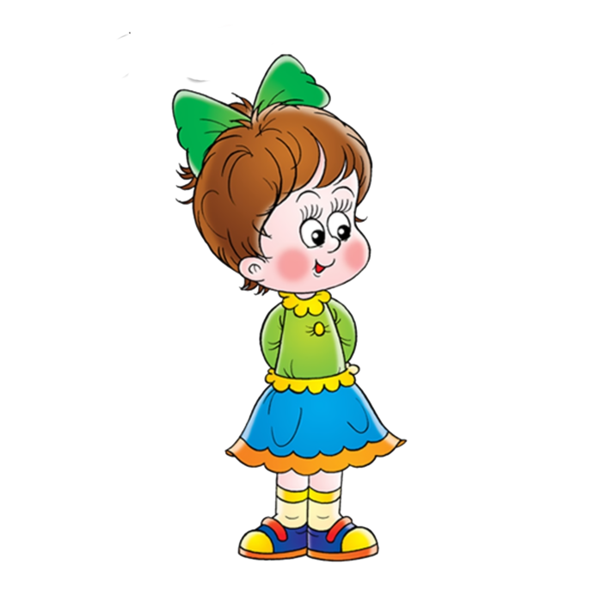
Найти общий язык даже с родным ребенком порой бывает очень сложно - ведь не всегда знаешь, как правильно реагировать на его непредсказуемое поведение, внезапные капризы и непослушание. И, несмотря на безграничную любовь к своему чаду и самые добрые намерения, одно неосторожное слово или незначительный проступок способен обидеть ребенка и в корень изменить его поведение и психологическое развитие.
Чтобы направить свое общение с детьми в правильное русло, ознакомьтесь с распространенными ошибками в детском воспитании, которые допускают большинство родителей.

Slide 3
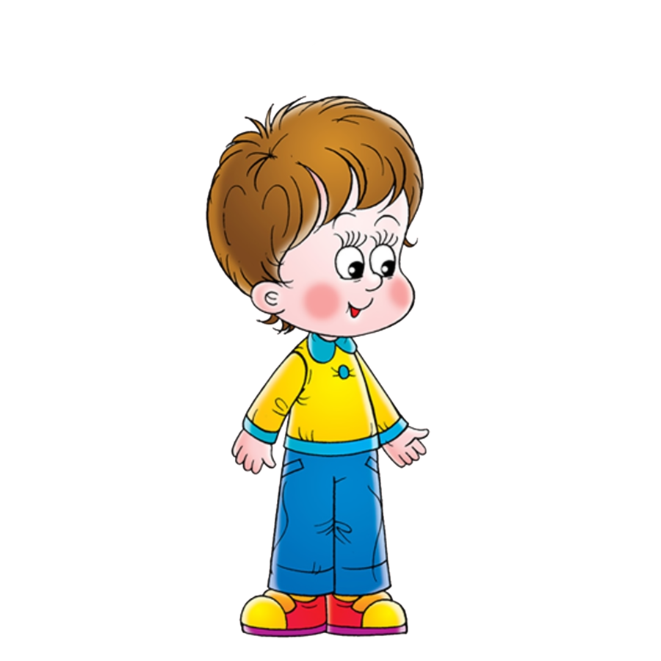
«Я знаю, ты можешь лучше»
Вместо ожидаемой ребенком похвалы, он слышит подобную фразу: "Ты такой лентяй! Мог бы сделать это намного лучше". Ребенок еще не знает силу своих способностей, но проявляет усердие и старание, чтобы порадовать в первую очередь своих родителей. Ваша задача состоит в том, чтобы помочь ребенку самому обнаружить уровень своих способностей и знаний, развивать таланты и самоорганизацию. Привычные упреки замените более мягкими словами: "Когда в твоей комнате чисто, становиться много места для игр и забав", или касательно учебы: "Стоило тебе 15 минут провести над книгой по грамматике, как в твоем диктанте уже намного меньше ошибок".

Slide 4
«Тебе не стоит есть второй кекс»
Без сомнений, таким образом, вы заботитесь о здоровье своего чада, но подобные слова воспринимаются им совершенно иначе. Указывая на его неповоротливость и неуклюжесть от чрезмерного употребления сладостей, вы развиваете у ребенка лишние комплексы и неуверенность в себе. Домой покупайте только здоровую пищу, десерты и сладкие напитки готовьте самостоятельно и в умеренном количестве. Делайте акцент не на размере порций, а на физической активности ребенка. Запишите его на спортивные секции, какие он сам выберет, по возможности, устраивайте совместные прогулки на велосипедах, роликовых коньках.

Slide 5
«Ты как обычно…» или "Ты никогда…»
Частые высказывания "Ты как обычно забыл, о чем я тебя просила" или "Ты никогда не сделаешь это, как следует" отбивают у ребенка всякое желание попытаться исправиться, ведь вы за него заранее определили результат. Так, вместо категоричных выражений попытайтесь предложить ему помощь в том, как лучше выполнил вашу просьбу и что нужно сделать, чтобы не забывать важные задания.

Slide 6
«Почему ты не можешь быть таким, как твоя сестра/брат?»
Помните, что ни в коем случае нельзя сравнивать своего ребенка с другими и ставить кого-либо в пример, пусть даже родственников. От вас самих зависит, насколько хорошо ваш ребенок будет справляться со всеми заданиями, но главное – разрешить ему делать это по-своему. С раннего возраста развивайте в ребенке чувство индивидуальности и уникальности, способствуйте его первым шагам к хорошим результатам по собственной тропинке, а не дороге старших братьев и сестер.

Slide 7
«Ты снова отложил все на последний момент»
Весь день ребенок играл в компьютерные игры, затем до поздней ночи делал домашнее задание. В результате – неполноценный сон, усталость и вялость на уроках, плохая оценка. Дайте понять ребенку, что нисколько вы не довольны его результатами, сколько он сам не доволен тем, как прошел его день и какая у него успеваемость. В следующий раз, когда он снова станет перед выбором между развлечением и заданием, вспомнит, как нестерпимо хотел спать весь день, как выслушивал замечания учителей, он в первую очередь сделает свою работу, затем с легкой душой примется проходить новую компьютерную игру.

Slide 8
«Лучше всего тебе дается математика»
Так вы блокируете желание ребенка проявлять свои способности в остальных вещах. Хвалите свое чадо за высокие результаты в определенной науке/спорте и поощряйте его попытки добиться аналогичного успеха во всех начинаниях.

Slide 9
«Не волнуйся: твой первый день в школе пройдет замечательно»
У малыша тут же возникает чувство тревоги, что все-таки что-то может случиться, а ведь до ваших слов он даже и не думал об этом! Отправляясь первый раз в первый класс, постарайтесь заверить своего юного школьника, что его ждет очень интересный день с новыми знакомствами и друзьями-одноклассниками.

Slide 10
«Потому что я так сказала!»
Таким строгим ответом родители пытаются отделаться от вопросов ребенка и научить его слушаться старших. Поэтому когда вы просите малыша не идти играть с соседскими ребятишками, а остаться дома, чтобы помочь вам, не спешите в приказном тоне говорить ему: "Я так сказала!" Лучше расскажите ребенку о том, какой он незаменимый и полезный помощник в домашних делах и как хорошо он поступит, если согласится помочь маме.

Slide 11
«Не дружи с этим мальчиком. Он дурно на тебя влияет»
Наверное, каждому приходилось слышать это в детстве. Родителям не нравится семья вашего нового друга или его успеваемость в школе. Сперва расспросите своего ребенка, почему из всех ребят он подружился именно с этим мальчиком, как они играют и как проводят свободное время. Если же вы твердо уверены в том, что новый друг плохо влияет на него, убедите своего малыша, что, например, с мальчиком с нижнего этажа ему гораздо веселее и интереснее. Может, ребенок и не сразу примет во внимание ваши советы, но со временем обязательно сам убедится в этом.

Slide 12
«Ты делаешь неправильно. Смотри, как это делаю я»
Попросив ребенка помочь в уборке дома, увидите, что юный помощник, конечно же, не справляется с заданием так же хорошо, как вы. Не спешите критиковать его старания, помогите ему правильно делать свою работу, сказав, например: "Давай я покажу тебе, как сделать это проще и быстрее

